Slide 1
INTRODUCCIÓN A LAS CIENCIAS AMBIENTALES
Semestre 2022-2 prof. Ismael Minjárez

Slide 2
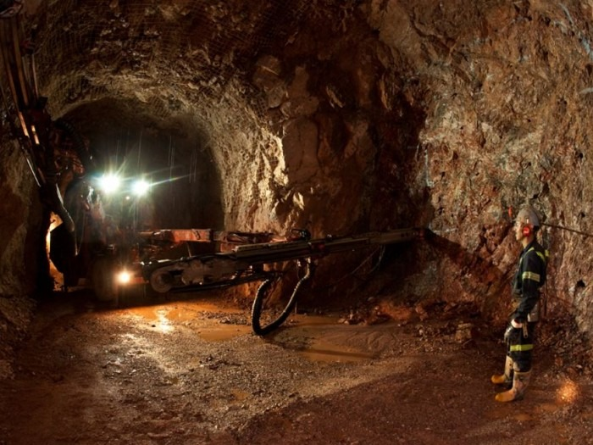
MINERÍA

Slide 3
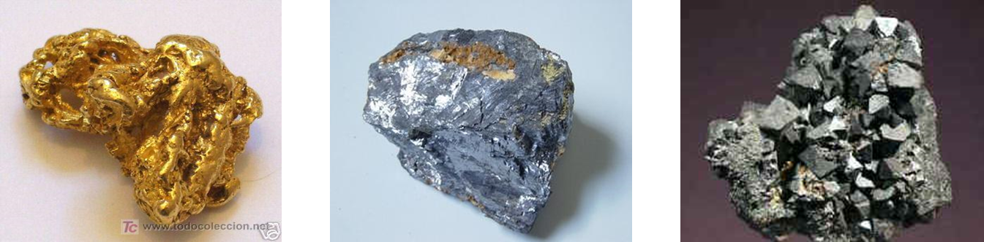
MINERALES
Mineral es aquella sustancia natural, homogénea, inorgánica, de composición química definida (dentro de ciertos límites); poseen una disposición ordenada de átomos de los elementos de que está compuesto, y esto da como resultado el desarrollo de superficies planas conocidas como caras.
Los minerales tienen gran importancia por sus múltiples aplicaciones en los diversos campos de la actividad humana. La industria moderna depende directa o indirectamente de los minerales; se usan para fabricar múltiples productos, desde herramientas y computadoras hasta rascacielos.

Slide 4
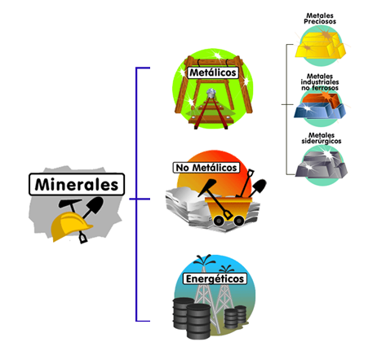
CLASIFICACION DE LOS MINERALES
Au, Ag, Pt
Cu, Zn, Al, Pb
Fe,
B,Li, K,Na,
Carbon, U, Petróleo

Slide 5
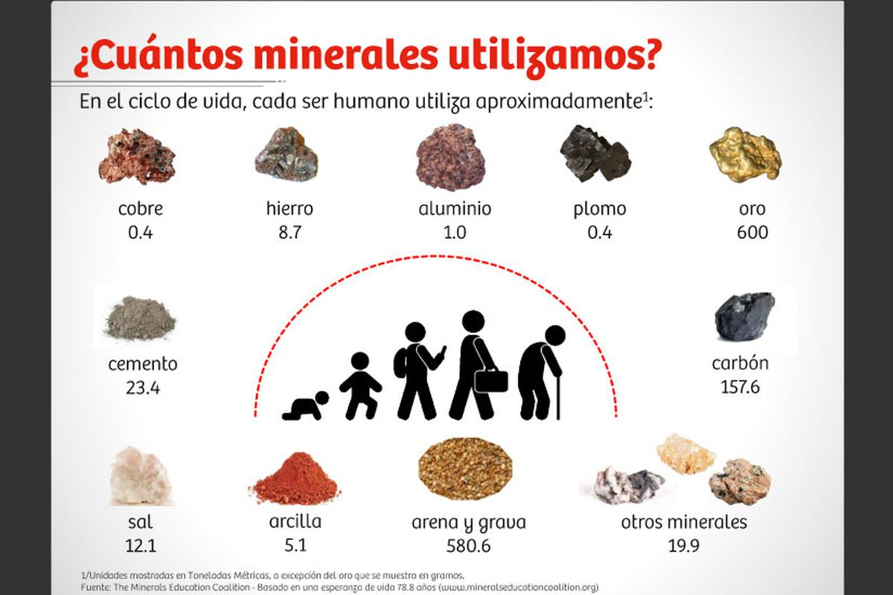

Slide 6
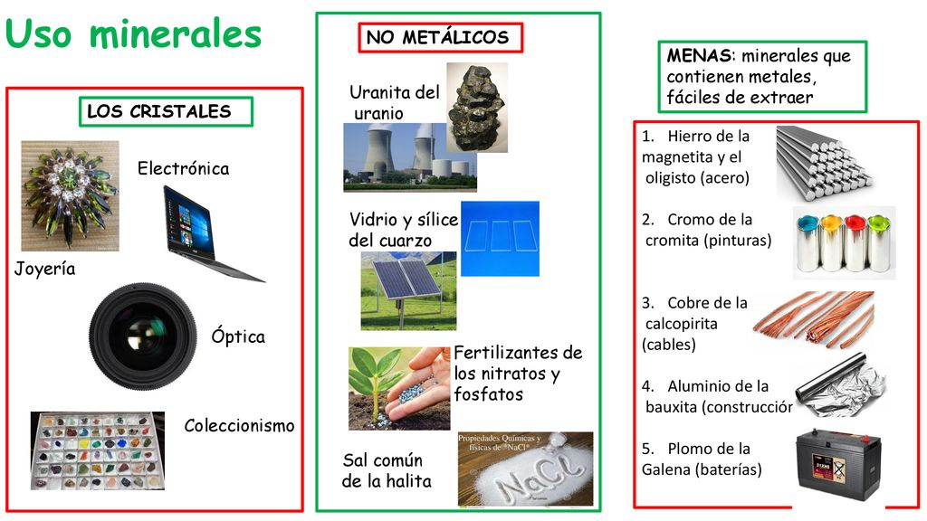

Slide 7
MINERÍA
La minería corresponde a la recuperación u obtención selectiva de minerales o de algún tipo de material con valor económico oculto en la corteza terrestre
Es un conjunto de actividades del sector industrial que incluye operaciones de exploración, explotación y beneficio de minerales.
El beneficio de los minerales se refiere al proceso metalúrgico que se requiere para obtener en su forma pura los distintos minerales de la naturaleza

Slide 8
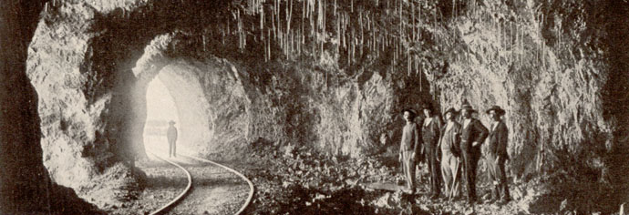
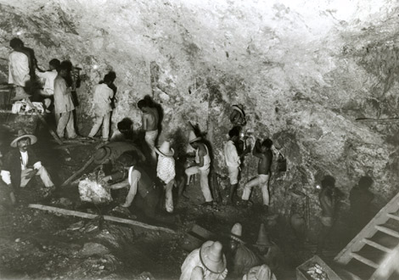
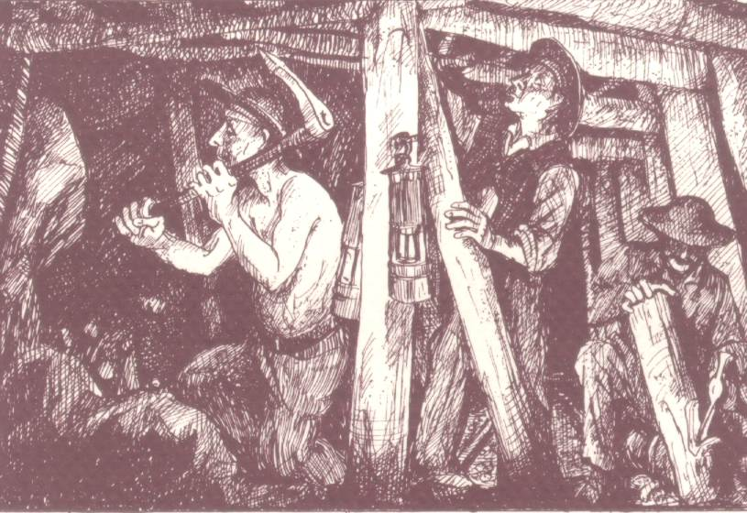
Minería: un actividad histórica

Slide 9
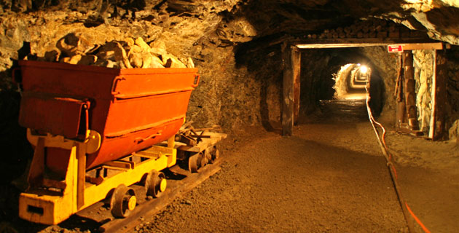
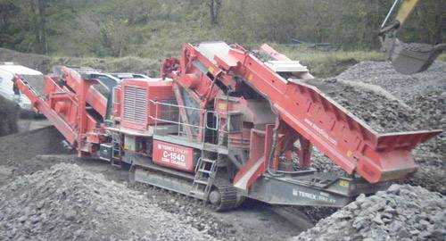
TIPOS DE MINERIA
Minería de Superficie
Minería de Subterránea
Minería por Dragado
Minería por Pozos de Perforación

Slide 10
MINERIA DE SUPERFICIE O A CIELO ABIERTO
La minería de superficie es el sector más amplio de la minería, y se utiliza para más del 60% de los materiales extraídos.
Las minas a cielo abierto suelen ser de metales;
en las explotaciones al descubierto se suele extraer carbón;
las canteras suelen dedicarse a la extracción de materiales industriales y de construcción, y en
las minas de placer se suelen obtener minerales y metales pesados, con frecuencia oro, pero también platino, estaño y otros.

Slide 11
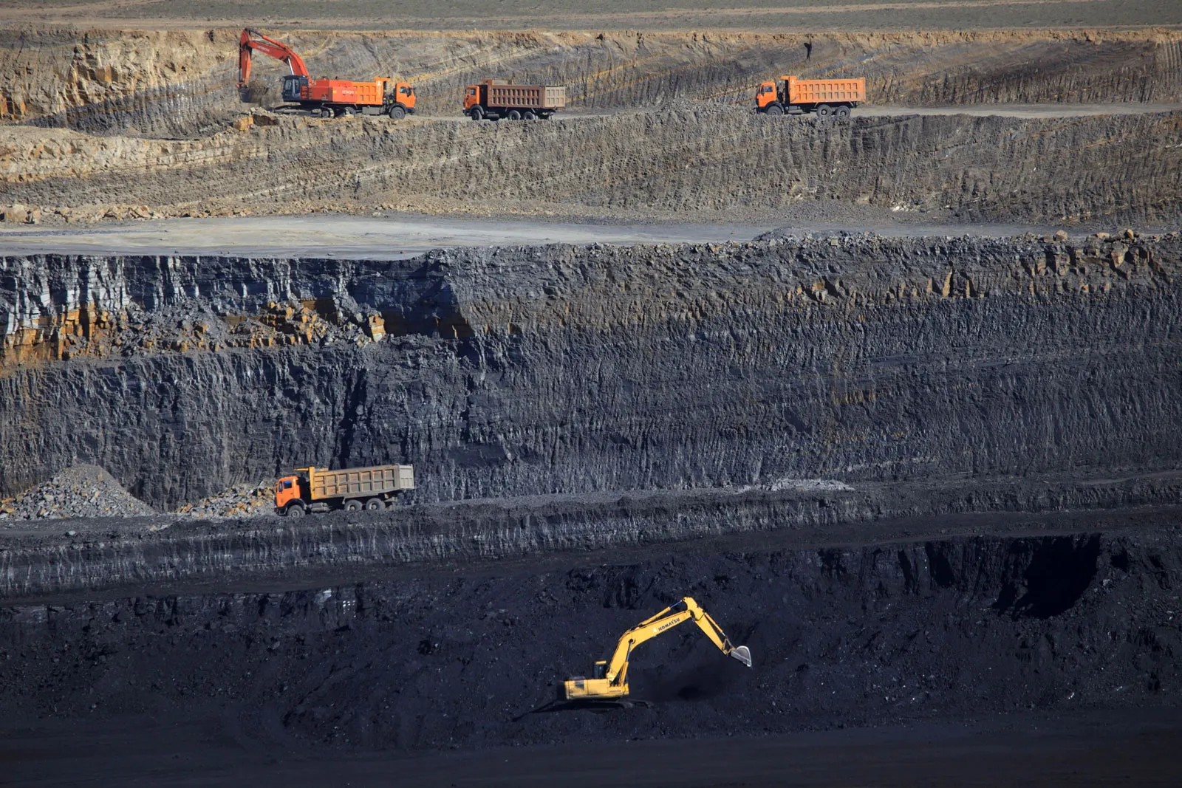
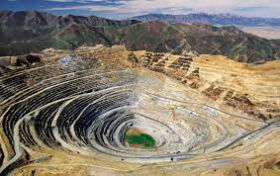
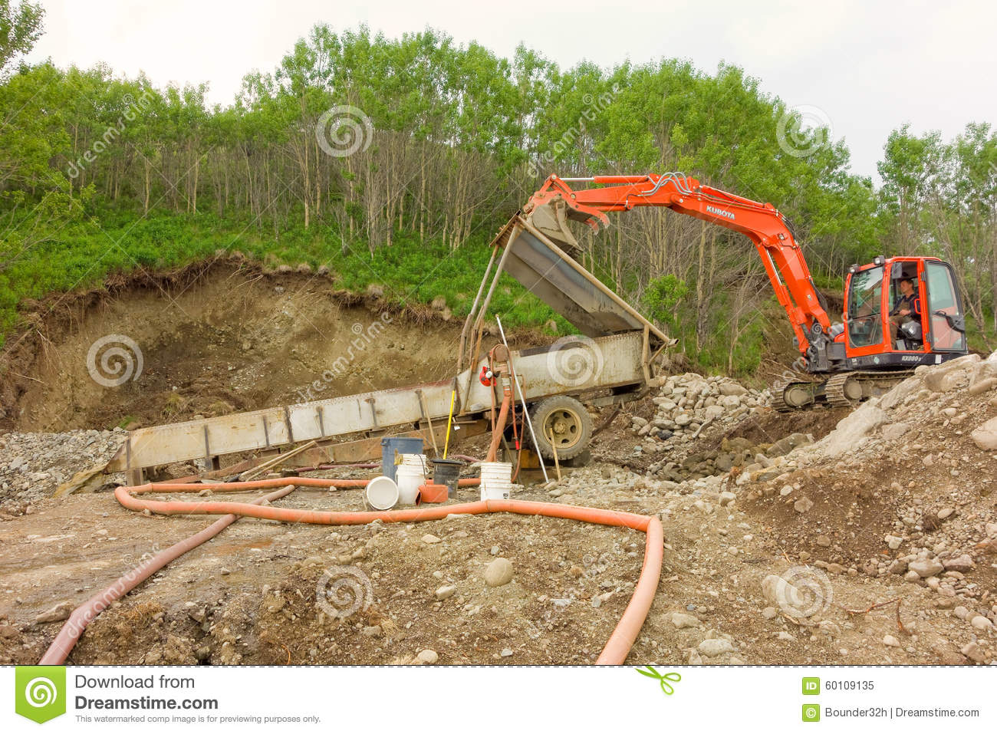
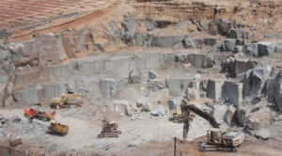

Slide 12
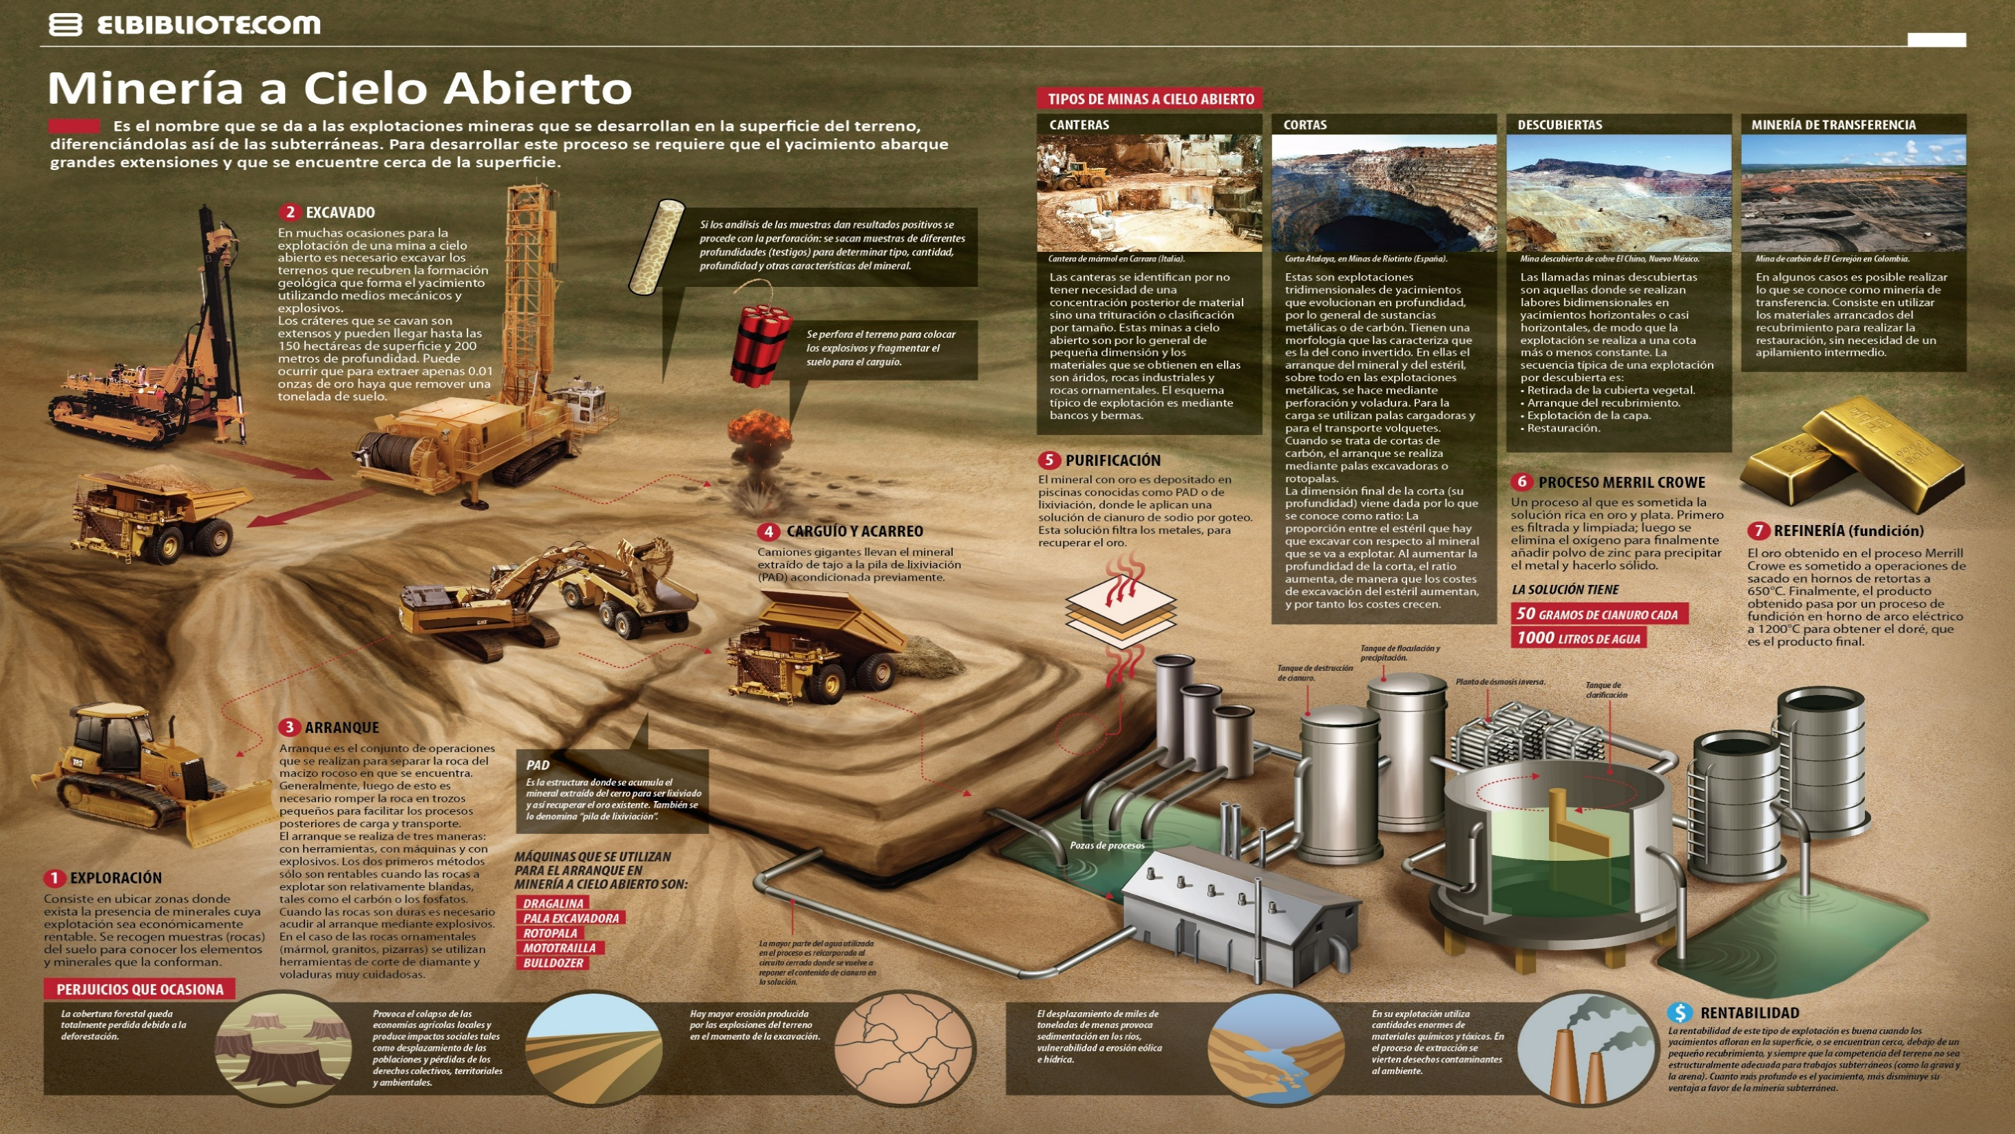

Slide 13
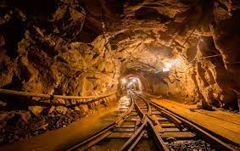
MINERÍA SUBTERRÁNEA

Slide 14
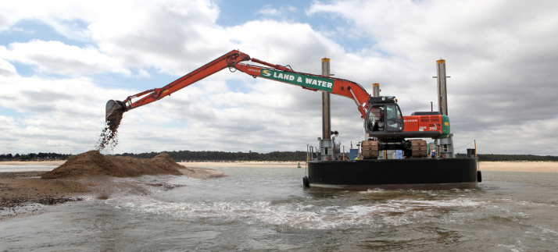
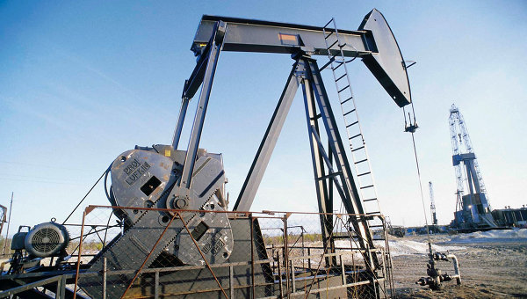
MINERÍA POR DRAGADO
MINERÍA POR POZOS

Slide 15
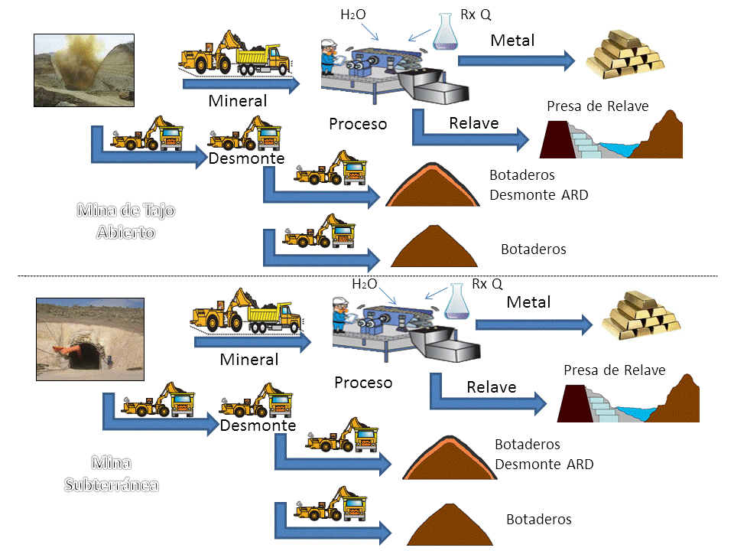

Slide 16
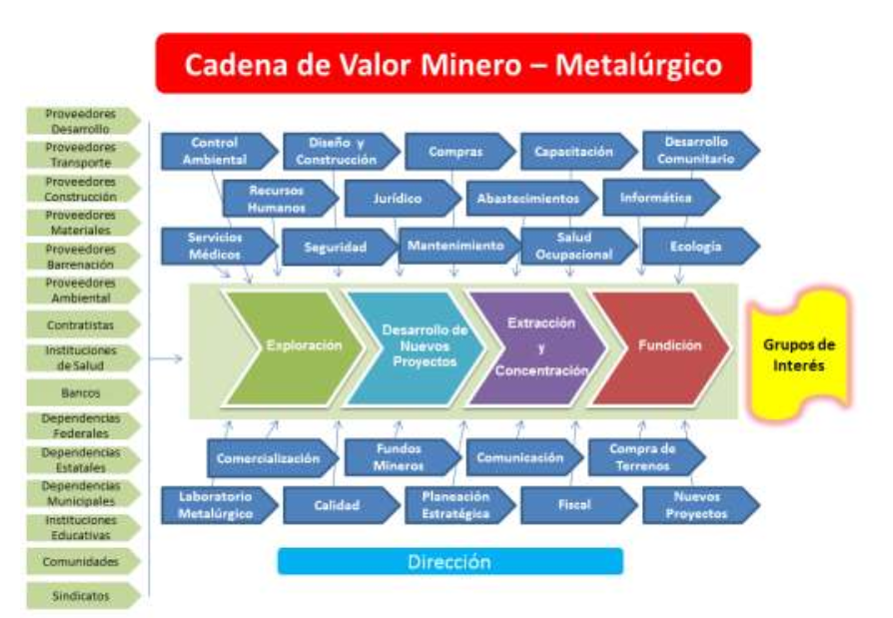

Slide 17
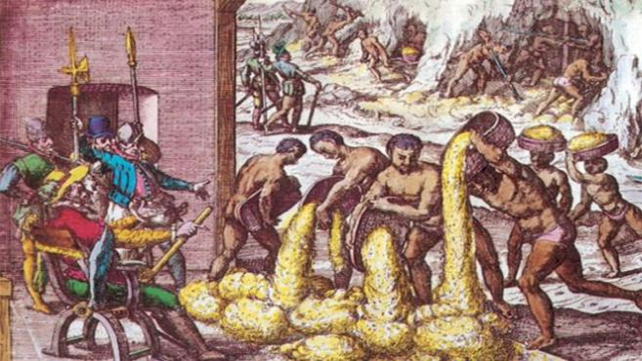
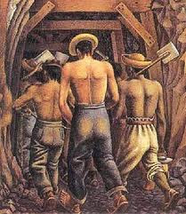
Minería en México
Contribuye con el 4.9% del Producto Interno Bruto nacional.
Generador de empleos (336,330 en 2013)
Tercero en importancia en generación de divisas (sólo por detrás de la industria automotriz y la petrolera).
Impulsa el crecimiento de otros sectores.

Slide 18
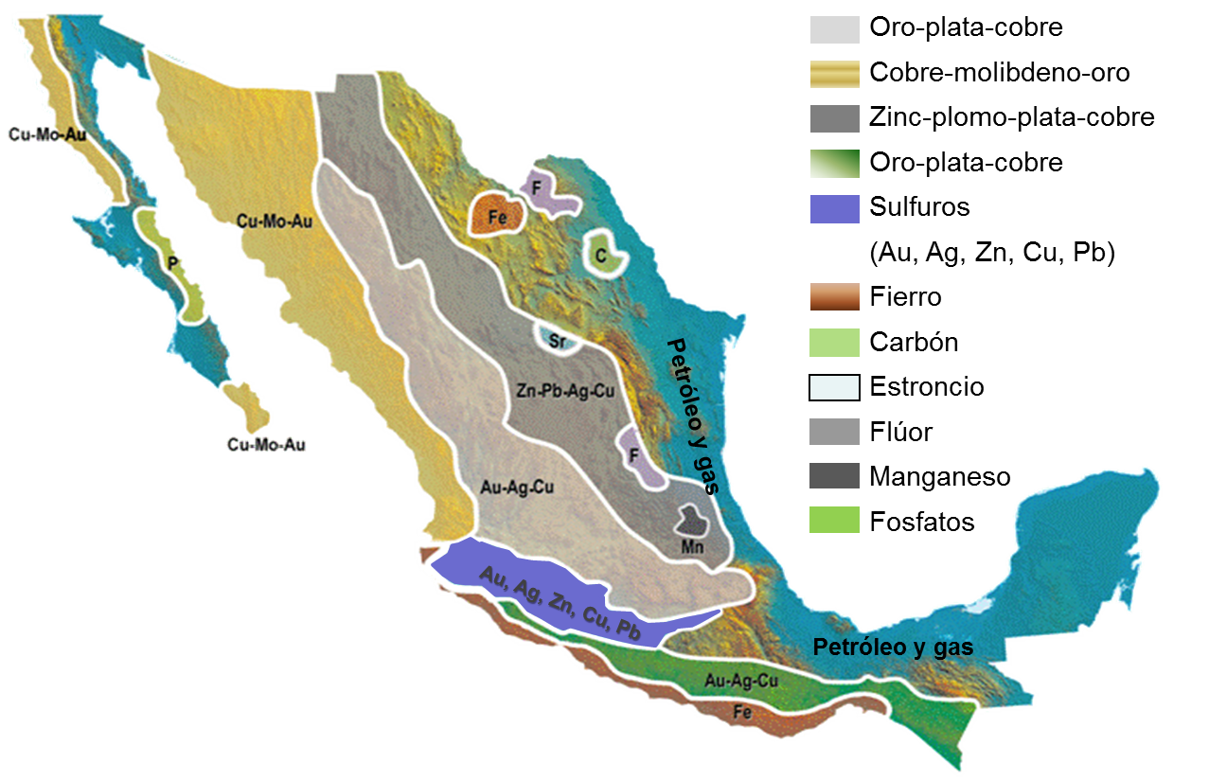
Potencial Minero
Notes:
La gran diversidad geológica del país favorece a su vez una gran variedad de materiales que constituyen una gran riqueza mineral que favorece el desarrollo de la industria y estimula la inversión..
El territorio nacional cuenta con cinturones bien definidos de mineralización conocidos como provincias metalogénicas, entre ellas se encuentran las de oro, plata, cobre, zinc, plomo molibdeno, hierro, de entre otros.

Slide 19

Importancia de la Minería Mexicana
Participación en el PIB 2015
(minería extractiva y procesamiento de minerales)
Participación en la Producción Mundial 2015
1°
Plata
2°
Fluorita
3°
Celestita
Wollastonita
Bismuto
5°
Cadmio
Molibdeno
Plomo
6°
Zinc
7°
Diatomita
Barita
Yeso
Sall
8°
Oro
10°
Grafito
Cobre
Fuente: INEGI y US Geological Survey. Cifras preliminaries.

Slide 20
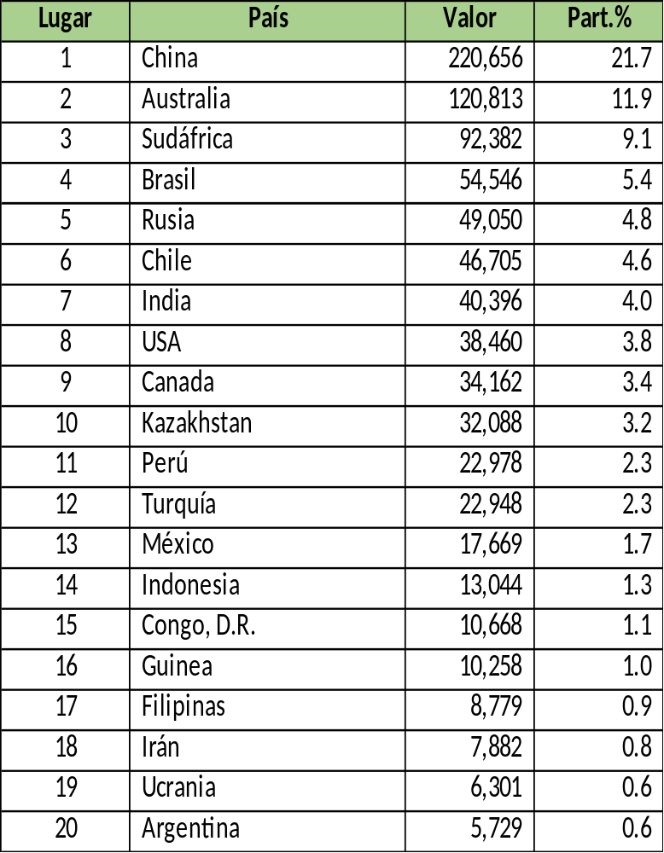
Producción Minera 2015
Producción Minera por Principales Países Mineros 2015
(millones de dólares)
Principales Productos de la Producción Minero-Metalúrgica
(2015-Porcentaje de participación)
Fuente: World Mining Data, bmwf.
Fuente: INEGI.

Slide 21
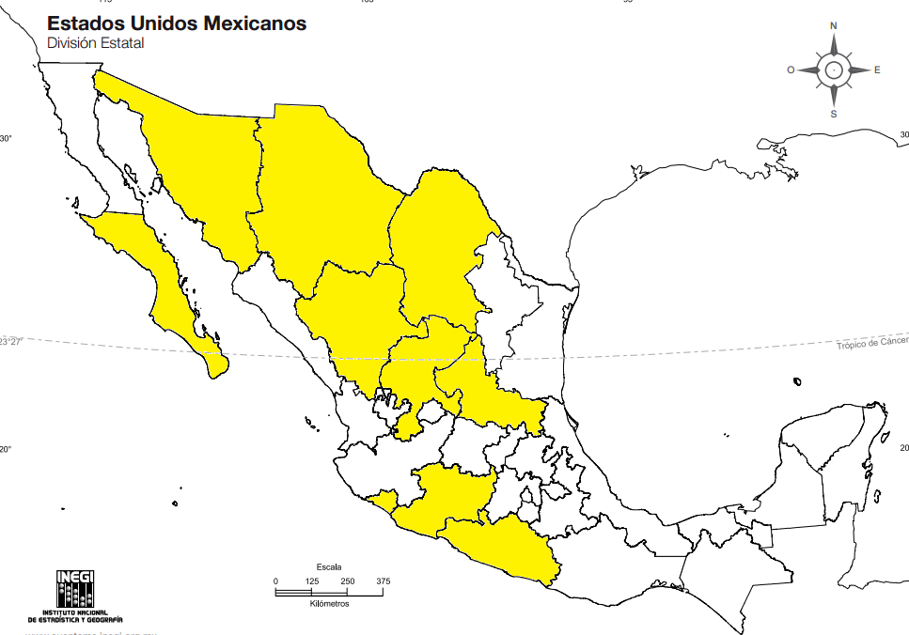
Principales Estados Productores de Minerales
Participación en el Valor de la Producción
Sonora 27.9%
Chihuahua 8.7%
Coahuila 8.4%
BCS 1.7%
Zacatecas 23.0%
SLP 3.4%
Durango 10.1%
Colima 2.7%
Michoacán 2.6%
Guerrero 2.0%
Fuente: SGM.

Slide 22
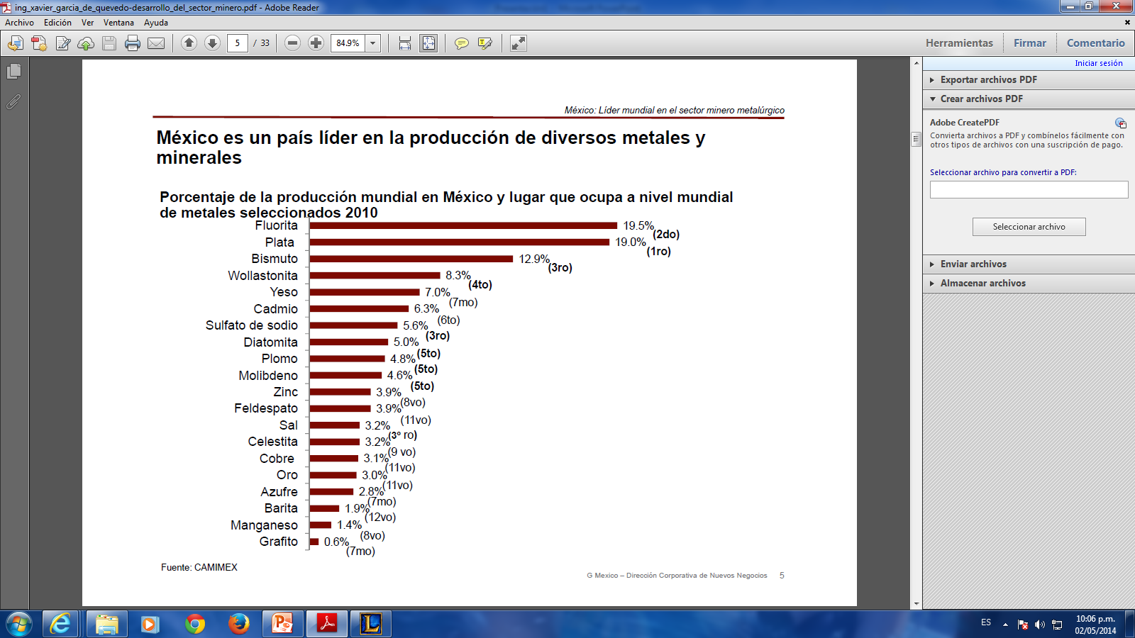
Producción
México es un país líder en la producción de diversos minerales.
El 60% de la producción minera corresponde a empresas nacionales, mientras que el 40% a empresas extranjeras.

Slide 23
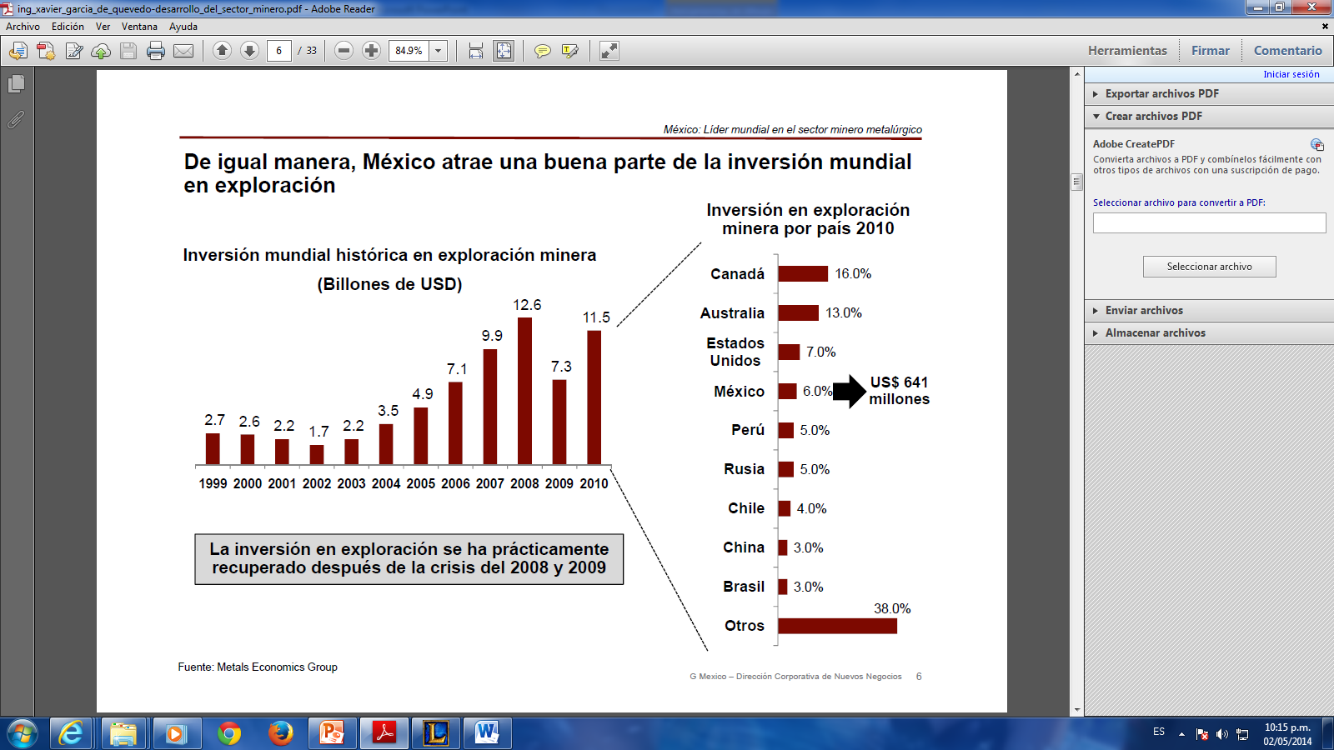
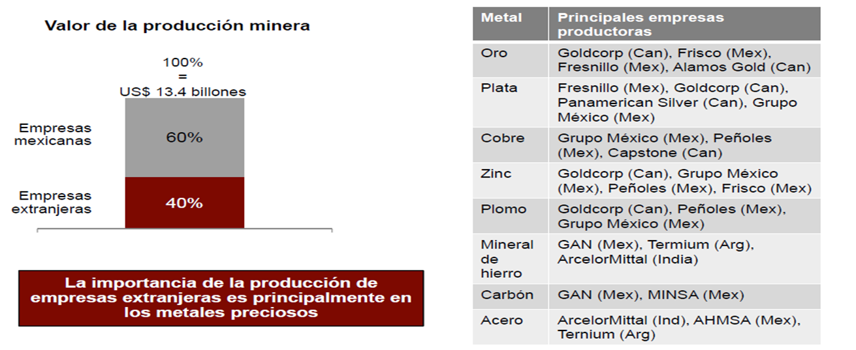
Inversión extranjera en la minería mexicana

Slide 24
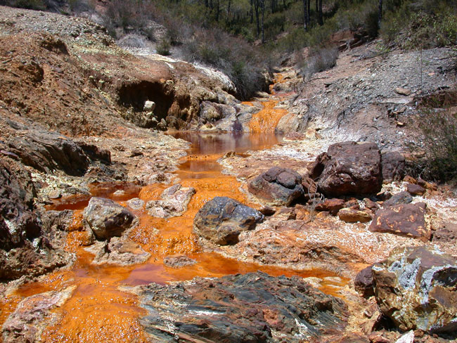
Impactos Ambientales de la Minería

Slide 25
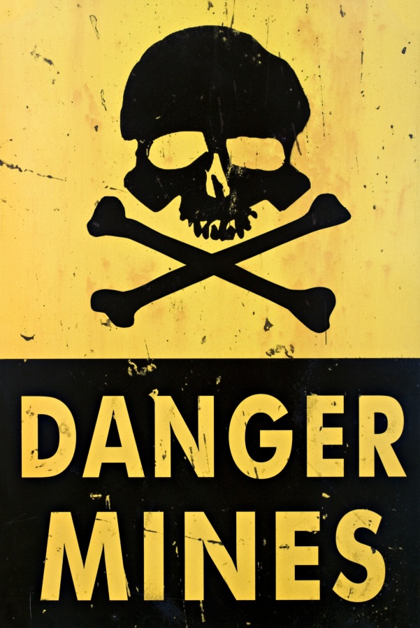
Impactos Ambientales de la Minería
Contaminación acústica y de aire
Contaminación del agua
Desplazamiento de la vida silvestre
Erosión y sedimentación
Degradación de suelo
Subsidencia
Dado que el impacto Ambiental de la minería es muy grande, es de las industrias más reguladas.

Slide 26
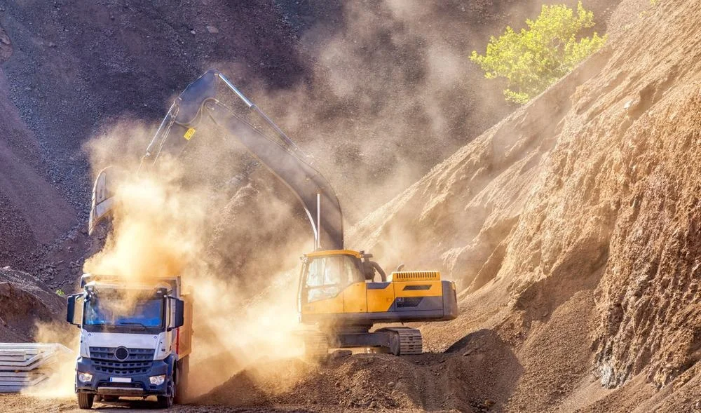
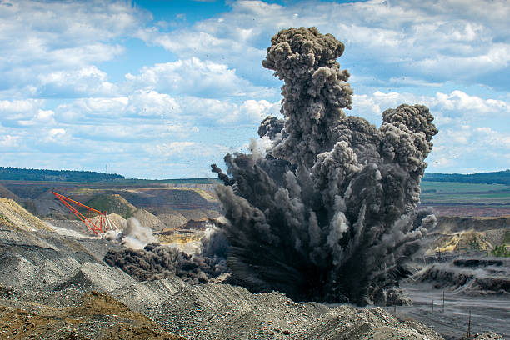
Contaminación del aire y ruido
El polvo contaminante es producido por la remoción, carga, transporte y descarga de suelo y minerales.
También se produce por las explosiones
El Ruido se produce por el equipo y explosions y puede generar molestias o daños a edificios cercanos-

Slide 27
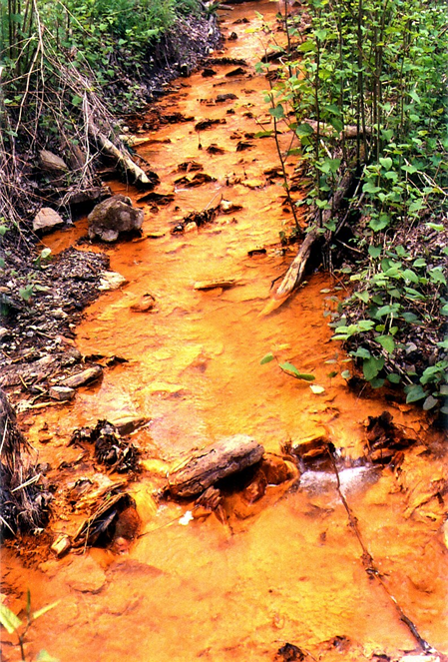
Contaminación de agua
El agua que se filtra en las minas o a través de aglomeración de roca o mineral pueden acarrear o disolver sustancias tóxicas
Estas pueden llegar a las corrientess donde afectaría a los seres vivos.

Slide 28

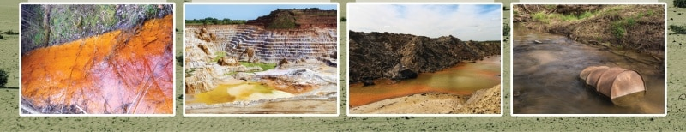
Drenaje
Ácido
Metales
pesados
Sedimentación
Y erosión
Contaminación
De químicos
Del procesamiento

Slide 29
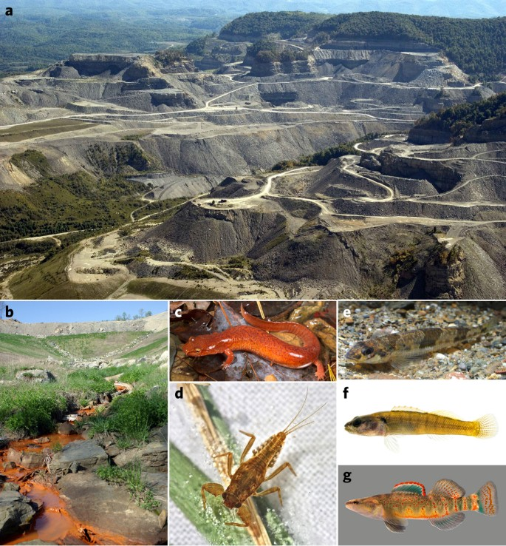
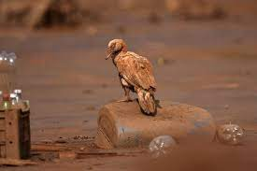
Desplazamiento de vida silvestre
Remoción de suelo desplaza todas las plantas. Sin ellas los animals dejan en área.
El dragado afecta los ríos y destruye la vida acuática.

Slide 30
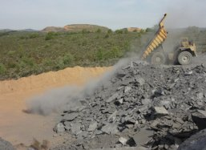
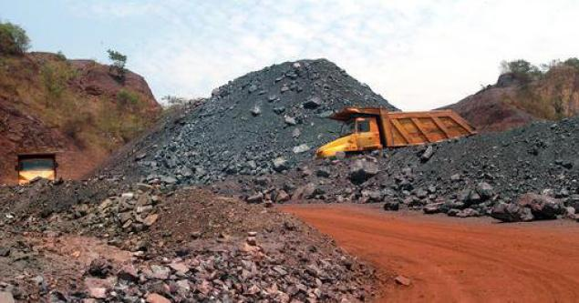
Erosion y Sedimentacion
Las rocas en exceso de las minas se depositan en grandes lomas llamados terreros mientras que los desechos del proceso se llaman jales.
El agua sobre la superficie erosiona los depósitos y puede afectar arroyos y lagos

Slide 31
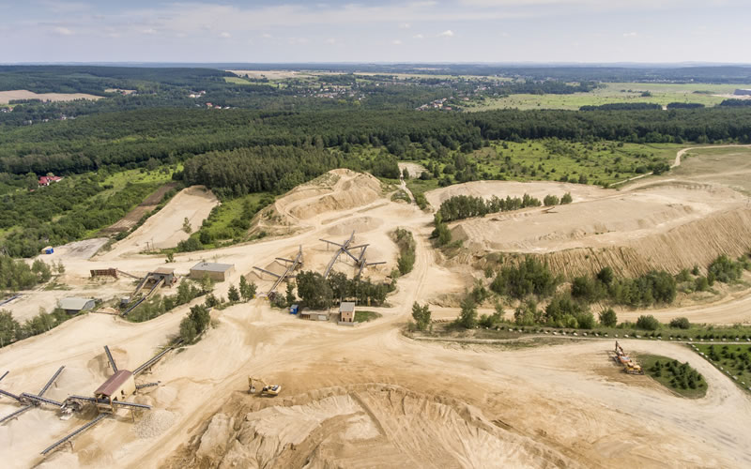
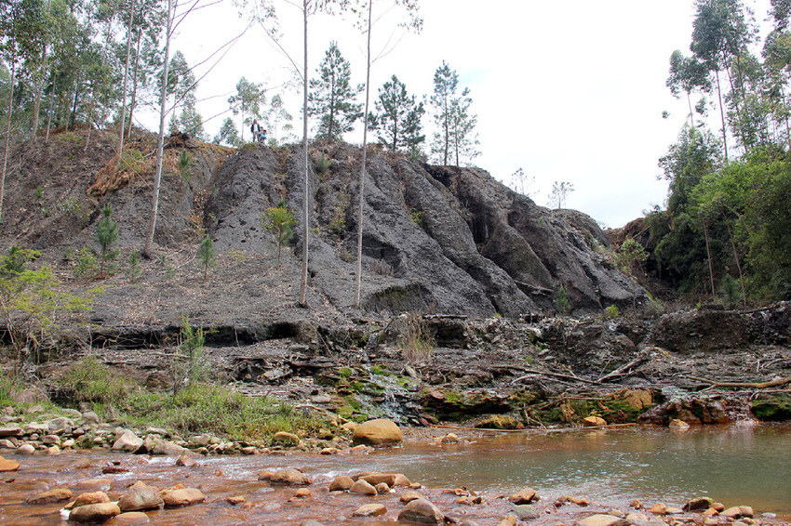
Degradación de suelos
El suelo de una mina a tajo abierto es removido y desplazado de su sitio, generando afectaciones en el entorno.
Asimismo el uso de combustibles, sustancias químicas y aceites contaminan el suelo.
Esto reduce los nutrientes del suelo

Slide 32
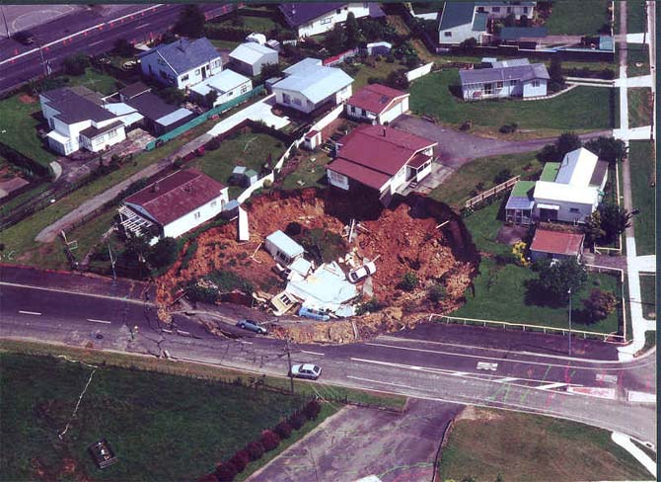
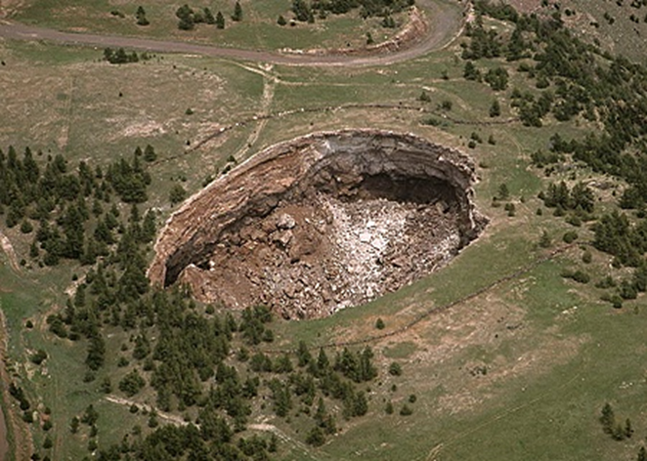
Subsidencia
Se generan por fallo de los pilares en una mina subterránea o hundimientos de los techos.
Edificios, casas, caminos, puentes, oleoductos e instalaciones diversas pueden ser dañadas por colapsos.

Slide 33
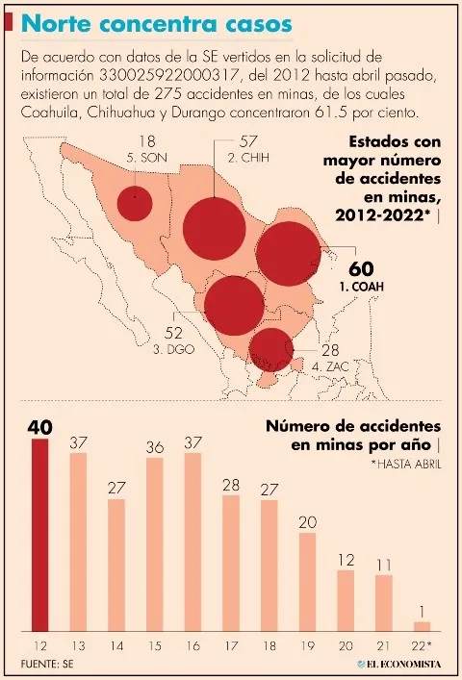
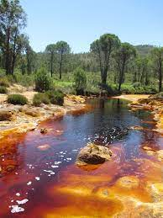
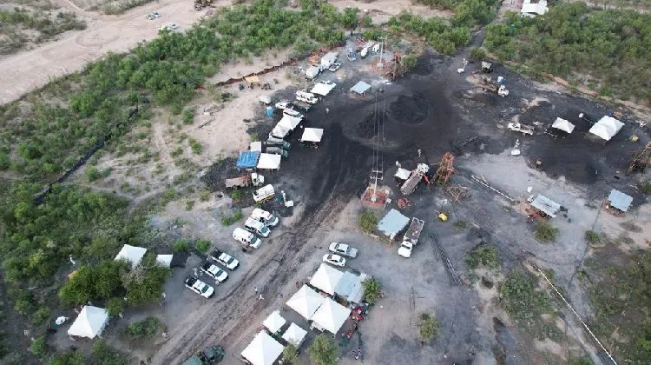
Seguridad y accidentes
Río Sonora, 2014
Pinabete. 2022

Slide 34
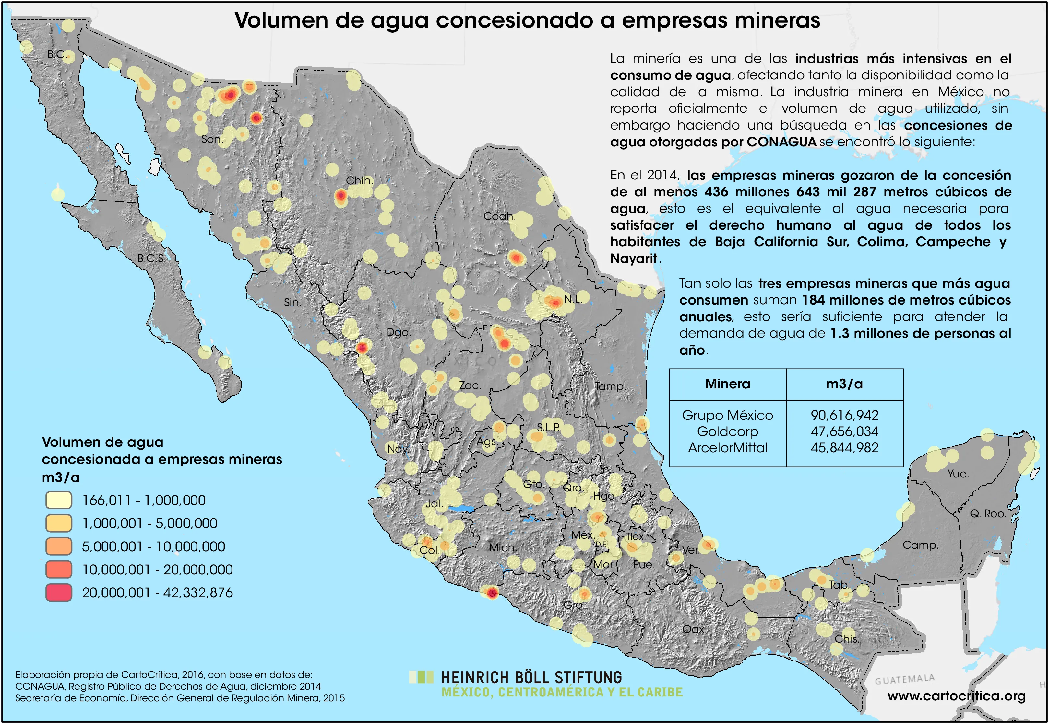

Slide 35
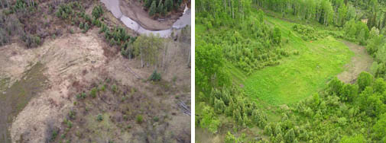
Remediación de minas
Antes
Después

Slide 36
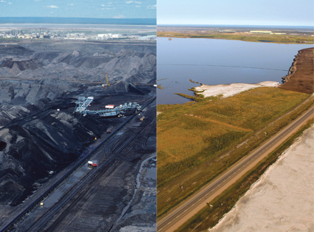
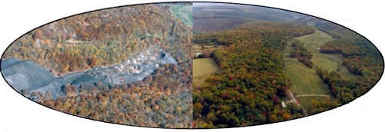
Después
Antes

Slide 37
REFLEXIÓN DE UN EMPRESARIO
El CICLISMO ES MALO PARA LA ECONOMÍA
Por: Sanjay Thakrar, CEO de Euro Exim Bank Ltd., hizo que los economistas pensaran cuando dijo:
Un ciclista es un desastre para la economía del país: no compra el automóvil y no toma un préstamo para el automóvil, no compra un seguro de automóvil, no compra combustible, no envía su automóvil para servicio y reparaciones, no usa estacionamiento pagado, No se vuelve obeso - Sí, ...
¡y bueno! Las personas sanas no son necesarias para la economía. No compran drogas. No van a hospitales y médicos. No agregan nada al PIB del país. Por el contrario, cada nueva tienda McDonald crea al menos 30 empleos: 10 cardiólogos, 10 dentistas, 10 expertos en pérdida de peso, aparte de las personas que trabajan en McDonald. Así que elige sabiamente: ¿un ciclista o un McDonald? Vale la pena pensarlo.
PD: correr es aún peor. Ni siquiera compran una bicicleta.

Slide 38

Preguntas

